Slide 1




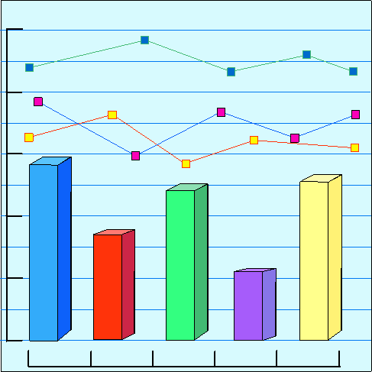



Pendugaan Parameter
Start

Slide 2
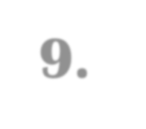





9. Selang Kepercayaan bagi Pendugaan Proporsi
Proporsi populasi, dinotasikan sebagai p → menunjukkan rasio jumlah elemen suatu populasi yang memiliki karakteristik tertentu dengan jumlah total elemen populasi tersebut
x = jumlah elemen populasi dengan karakteristik tertentu
N = jumlah total elemen populasi
p= ^{x}
N
Proporsi sampel, dinotasikan sebagai p → menunjukkan ratio jumlah elemen suatu sampel yang memiliki karakteristik tertentu dengan jumlah total elemen sampel tersebut
x = jumlah elemen sampel dengan karakteristik tertentu
n = jumlah total elemen sampel
p= ^{x}
n
Contoh :
Misal terdapat 789654 keluarga di kota Depok, dan 563282 dari keluarga tersebut
sudah memiliki rumah sendiri ………

Slide 3
N = ukuran populasi = 789654
x = keluarga yg sudah memiliki rumah sendiri = 563282
Sehingga :
Proporsi semua keluarga di Depok yang sudah memiliki rumah sendiri :
p= ^{x} = ⁵⁶³²⁸² = 0.71 N 789654
Kemudian, jika diambil sampel acak sebanyak 240 keluarga, dan ternyata ada 158 keluarga yang sudah memiliki rumah, maka :
n = ukuran sampel = 240
x = keluarga dari sampel yg sudah memiliki rumah = 158
p= ^{x} = ¹⁵⁸ = 0.66 n 240
Seperti rata-rata x, proporsi sampel p juga merupakan variabel acak yang memiliki distribusi peluang yang disebut distribusi sampling
Contoh : Sebuah konsultan memiliki 5 staf. Tabel berikut adalah daftar 5 staf &
pengetahuannya ttg Statistika.

Slide 4
Dari populasi ini, proporsi staff yang mengerti statistika :
Nama | Mengerti Statistika
Ali | Ya
John | Tidak
Susan | Tidak
Lee | Ya
Tom | Ya
p = 3/5 = 0.60
Jika diambil sampel berukuran 3 dari populasi tersebut, maka akan dihasilkan 10 kemungkinan kombinasi sampel.
( )
5 !
Sampel | Proporsi yang Mengerti Statistika ( p )
Ali, John, Susan | 1/3 = 0.33
Ali, John, Lee | 2/3 = 0.67
Ali, John, Tom | 2/3 = 0.67
Ali, Susan, Lee | 2/3 = 0.67
Ali, Susan, Tom | 2/3 = 0.67
Ali, Lee, Tom | 3/3 = 1.00
John, Susan, Lee | 1/3 = 0.33
John, Susan, Tom | 1/3 = 0.33
John, Lee, Tom | 2/3 = 0.67
Susan, Lee, Tom | 2/3 = 0.67
∑ Sampel =
5
3
=
=10
3 ! (5 -3) !
p | f
0.33 | 3
0.67 | 6
1.00 | 1
 | ∑f = 10
p | P( p)
0.33 | 3/10 = 0.30
0.67 | 6/10 = 0.60
1.00 | 1/10 = 0.10
 | ∑P( p ) = 1

Slide 5
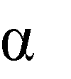
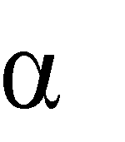
p.q n
Untuk n yang besar (n ≥ 30) sebaran bagi p terdistribusi mendekati normal dengan rata-rata dan simpangan baku :
p.q n
μ = p
dan σ =
→ q = 1 – p ; σ
bisa diduga dengan → s =
p
p
p
p
P (p₁ < p < p₂ ) =P (z _{/2} < z < z _{/2} ) = (1 - )
_{Z =} p - p
dimana
σ_{p}
Selang kepercayaan bagi p :
p - z_{α} . σ_{p} < p < p + z_{α} . σ_{p} 2 2

Slide 6
Contoh :
Berdasarkan hasil pooling terhadap 500 wanita, diperoleh informasi bahwa sebanyak 79% dari mereka dapat melakukan pemeriksaan terhadap oli kendaraan. Buatlah selang pendugaan proporsi bagi seluruh wanita yang dapat melakukan pemeriksaan terhadap oli kendaraan mereka dengan tingkat kepercayanan 98% !
Penyelesaian :
Diketahui : n = 500, p = 0.79 maka q = 1 – 0.79 = 0.21
→ p adalah proporsi sampel wanita yang dapat melakukan pemeriksaan
terhadap oli kendaraan mereka
Ditanyakan : Maka:
p - z_{α} . σ_{p} < p < p + z_{α} . σ_{p} 2 2
p.q ₌ (0.79)(0.21) _{= 0.0182}
σ_{p} bisa diduga dengan → s_{p} =
500
Untuk tingkat kepercayaan 98% → 1 - = 0.98 → = 0.02 → /2 = 0.01
n
Nilai Z dengan /2 = 0.01 adalah 2.33
Sehingga, selang pendugaan proporsi bagi seluruh wanita yang dapat melakukan
pemeriksaan terhadap oli kendaraan mereka dengan tingkat kepercayanan 98% :
p - z_{α} . s_{p} < p < p + z_{α} . s_{p} = 0.79 ± 2.33 (0.0182) = 0.748 s/d 0.832
2 2
26

Slide 7
Contoh:
Pada suatu sampel acak berukuran n=500 orang di suatu kota ditemukan bahwa 340 orang diantaranya suka nonton TV acara Dunia Dalam Berita. Hitunglah interval kepercayaan 95% untuk menduga berapa proporsi sesungguhnya penduduk kota itu yang suka nonton TV acara Dunia Dalam Berita?
Penyelesaian:
n = 500,
𝑝̅ = proporsi (sampel) orang yang suka nonton TV acara Dunia Dalam Berita
= ³⁴⁰/₅₀₀= 0,68
Simpangan baku sampel proporsi 𝑝̅ :
σ_{𝑝̅} =
𝑝̅.𝑞̅ ₌
0 68 0 32 = 0,02
𝑛
, . ,
500
Populasi orang yang suka nonton TV acara Dunia Dalam Berita (p) dianggap tak terbatas (jumlah tdak diketahui)
𝑝( 𝑝̅ − 𝑍𝛼_{/2}. 𝜎_{𝑝̅} < 𝑝 < 𝑝̅ + 𝑍𝛼_{/2}. 𝜎_{𝑝̅}) =
1 − 𝛼

Slide 8
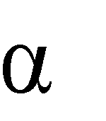
= 1 – 0,9 = 0.1 →
1 - = 0.9
/2 = 0,05
σ /2 = 0.05
Nilai Z _{/2} dimana luas daerah di bawah kurva sebelah kiri 0,05 = 1,96 (Tabel Distribusi Normal Z)
p
p
Maka, proporsi dengan selang kepercayaan 95%:
̅ 0 0.05
z
2
0.95
p = 𝑝̅ ± 𝑍𝛼/ . 𝜎_{𝑝}
= 0,68 ± (1,96 * 0.02)
= 0,641 s/d 0,719
Atau
0,641 < p < 0,719
Yang berarti bahwa dengan selang/tingkat kepercayaan 95%, proporsi penduduk yang suka nonton TV acara Dunia Dalam Berita (p) yaitu antara 64,1 % s.d. 71,9%

Slide 9
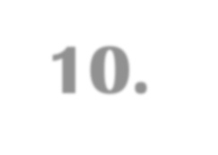








10. Galat & Ukuran Sampel dlm Pendugaan p
Bila p digunakan untuk menduga p, maka dengan tingkat kepercayaan (1- galat pendugaan maksimum, e adalah:
).100%,
p.q n
e = z _{/2} .
Sering kita ingin mengetahui berapa besar sebuah sampel harus diambil, agar galat pendugaan p tidak melebihi suatu nilai e. Dalam hal ini jumlah sampel n, adalah:
_{z}2
p . q
n =
α
2
_{E}2
Contoh :
Dari 500 orang sampel acak, sebanyak 160 orang menyukai makanan sea food. Jika kita ingin percaya 95%, bahwa nilai dugaan proporsi orang yg menyukai sea food yang dihasilkan berada dalam 0.02 dari nilai proporsi yg sebenarnya, tentukan jumlah ukuran sampel yg diperlukan !

Slide 10
Penyelesaian :
_{z}2
p . q
x 160
p = = = 0.32
n =
α ₂
→ diketahui n = 500,
→ q = 1 – 0.32 = 0.68
_{E}2
n 500
Untuk tingkat kepercayaan 95% → 1 - = 0.95 → = 0.05 → /2 = 0.025
Nilai Z dengan /2 = 0.025 adalah 1.96
Maka:
_{z}2
p . q
2
α ₂
₌ (1.96) (0.32)(0.68) ₌ ₂₀₉₀
n =
_{E}2
(0.02)²

Slide 11
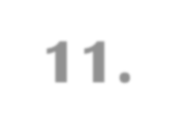








11. Selang Kepercayaan bagi Pendugaan Selisih 2 Proporsi
Bila p₁ dan p₂ masing-masing adalah proporsi keberhasilan dalam sampel acak yang berukuran n₁ dan n₂ serta q₁ = 1 - p₁ dan q₂ = 1 – p₂, maka selang kepercayaan (1- ).100% bagi selisih antara p₁ - p₂ :
p₁ .q₁ ₊ p₂ .q₂ p₁ .q₁ ₊ p₂ .q₂
(p - p ) - z .
n₁ n₂
< p - p < (p - p ) + z .
n₁ n₂
1 2 α
2
1 2
1 2
α
2
_{z =} (p₁ - p₂ ) - (p₁ - p₂ )
^{σ}p -p
1 2
Contoh soal:
Suatu polling dilakukan terhadap penduduk kota A dan penduduk di sekitar kota tersebut, untuk mengetahui kemungkinan diajukannya suatu rencana pembangunan TPA sampah. Bila 2400 diantara 5000 penduduk kota dan 1200 dari 2000 penduduk sekitar setuju dengan rencana tsb, tentukan selisih proporsi sebenarnya yang setuju dengan tingkat kepercayaan 90% !

Slide 12
Penyelesaian :
p₁ - p₂ = selisih proporsi
x₁ 2400
p = = = 0.48 ;
x₂ 1200
p = = = 0.60
1
2
n₁ 5000 n₂ 2000
Untuk tingkat kepercayaan 90% → 1 - = 0.90 → = 0.10 → /2 = 0.05
Nilai Z dengan /2 = 0.05 adalah 1.65
Maka selisih p₁ - p₂ dengan tingkat kepercayaan 90% :
p₁ .q₁ ₊ p₂ .q₂ p₁ .q₁ ₊ p₂ .q₂
(p - p ) - z .
n₁ n₂
< p - p < (p - p ) + z .
n₁ n₂
1 2 α
2
1 2
1 2
α
2
(0.48) (0.52)
5000
+
(0.60) (0.40)
2000
(0.48 - 0.60) ± 1.65
- 0.1414 < p₁ - p₂ < - 0.0986

